Slide 1
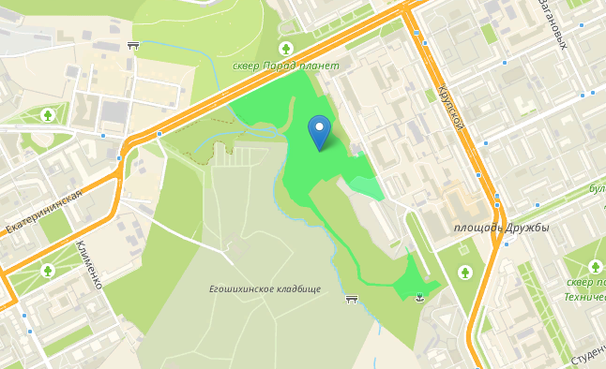
Земельный участок по адресу: г. Пермь, Мотовилихинский район, Активити-парк «Северный склон»
Кадастровый номер участка – 59:01:0000000:86947
Площадь земельного участка – 70271 кв.м.
Форма собственности –Муниципальная;
Вид разрешенного использования – тренировочные, спортивные базы, конноспортивные базы;
Транспортная доступность – Находится в центре города в плотной сетке улиц - примыкает к улично-дорожной сети. В радиусе 500 метров находятся 6 остановочных пунктов с 15 маршрутами автобусов;
Технические условия подключения к сетям инженерной инфраструктуры
Электроснабжение – 1000 кВт;
Газоснабжение – 100 м.куб/час;

